Slide 1
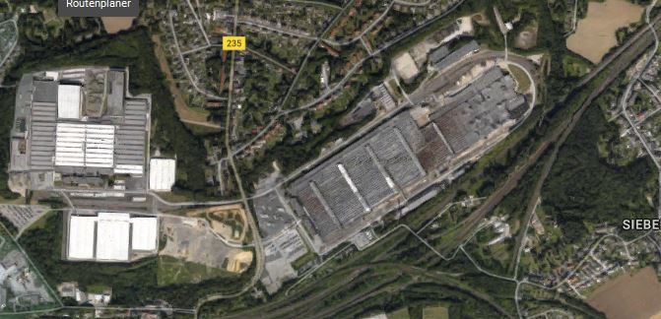
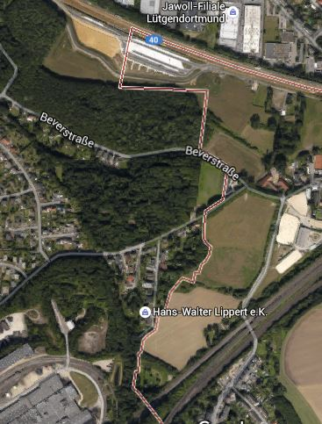
Die Gewerbeflächennutzung.
Anregung in eigener Sache von gelebten Do/Bo Bürger durch nötigen Zusammenarbeit zur Vermarktung unserer Regionen.
Mit Anliegerbewirtschaftung und Marketing wird es eine überregionale Aufmerksamkeit.
Übergänge der Ortsteile von DoBo.
Übersicht zur verträglichen Trassenführung
NRW+Bo+Do+DB
Das Vorbild ist die Emschergenossenschaft.
http://www.eglv.de/emschergenossenschaft

Slide 2
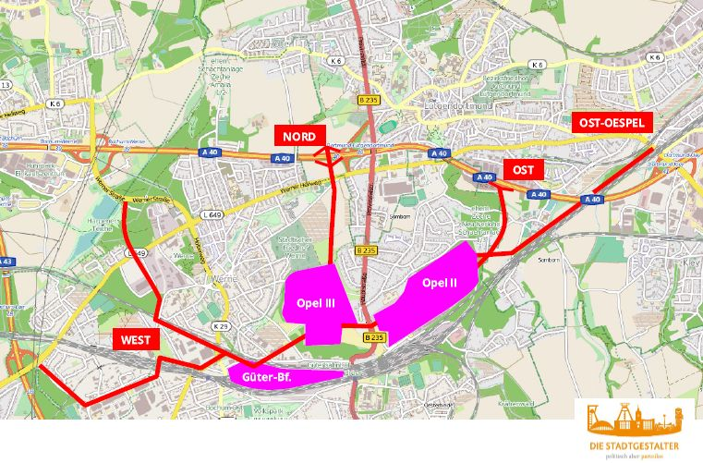
Übersicht von den 3 Flächen und Verbindung Autobahn nebst Schiene .
Durch begleitende Steuerung kann Anfahrt und Abfahrt aus beiden Richtungen erfolgen. Die vorhandenen Fahrwege sind vorhanden und vertretbar.
Die Lage der Gewerbeflächen
Auch die Schienenverbindung ehemalig WI –WII nebst WIII ist noch vorhanden.
Vorhandenen Flächen (Laer WI) mit Schnittpunkten (Bahn -Autobahn ) können somit zusätzlich ohne Landraub für die Wirtschaft der Region eingebunden werden.
Die Bildrechte von „Die Stadtgestalter Bochum“

Slide 3
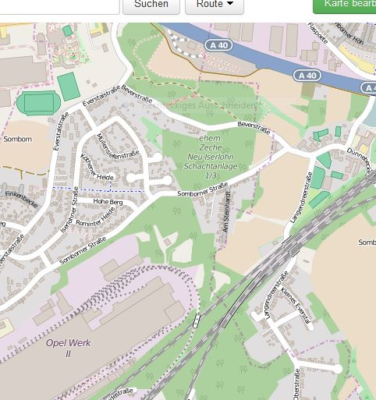
Das Umfeld zur geänderten Realisierung der Ostanbindung.
Mit NRW ,Dortmund, Bochum und Anlieger.
Vertretbare Einschnitte durch Beteiligung der Anwohner.
Rastplatz
Land von NRW
Fläche von NRW wird zur Zeit aufgearbeitet.
Transferregelung
Rückhaltebecken

Slide 4
Betrieb erfolgt durch eine Anliegergenossenschaft.
Eine zeitliche verschobene Betrachtung der Istwerte für eine veränderte Ostanbindung.
Besitzverhältnisse im Kommunalbereich von Do/Bo. Vorteil durch gemeinsame Nutzung.
Aller ehemalige Opelflächen und Bahngeländeflächen.
Erfolgter und teilweiser Neubau eines erweiterten Warenverteilzentrum ? nebst Neubau eines Hagebau-Baumarktes
Die freien problematischen neuen Entscheider der Langendreer-Flächen können überarbeitet werden.
-----------------------------------------------------------------------------
----------------------------------------------------------------------------------------
Die vorhandene Schienenanbindungen der DB aller 3 Gewerbeflächen ist gepflegt und funktionsfähig.
Rasthof- Bevertal in dem Bereich Do/Bo auf der A40 mit Treibstoffversorgung von BP nebst zusätzlichem Erweiterungsgelände. Im Besitz von NRW

Slide 5
Ist- und Sollwert der neuen Sachlage.
Das Rückhaltebecken nach Geländekauf von Bo neben dem Bahnwirtschaftsweg und dem Grundstück „Langendreerstr.30“ wurde fertiggestellt.
Das angrenzende A40 Do Grundstück „ Bauer Schulte“ ist ohne Bewirtschaftung.
Der jetzige erweiterte Sportbetrieb des Reitervereins wird durch eine vorhandene Baumreihe kaum beeinflusst.= Sollwert
Der nötige geringe Flächen-Übergang mit einer modernen Bedarfsregelung kann mit Abstand und Einbindung den direkten Anliegern im Do BLZ 44388 nebst der Stichstraße „Schorlandstraße“erfolgen.
Durch Nutzung und Verbreiterung eines bestehenden Bahnwirtschaftsweges als Zugang
ist die Lärmbelastung auch Bo „44894 Am Steinhardt“ gering.

Slide 6
Weitere Istwerte und Sollwerte.
Das vorhandene Naturgebiet Beverbach soll bleiben
Da es ohne Höhenbegrenzung eine kontrollierte Trassenführung ist, sollte eine temporäre Breitennutzung für Überbreite-Transporte eingeplant werden.
Durch die Besonderheit der kurzen Verbindung A40 zu der hier „Besonders offenen DB Streckenführung mit einer parallel laufenden Trasse ist ein besonders wichtiges Argument sogar als Vorzeigelösung eines Notfallplanes.
Warenverteilzentrum und Hagebau sind Unternehmen mit Warenströmen , erforderlichen Datenvolumen und IT Lösungen nebst Netzanbindungen und hohem Sicherheitsbedarf.

Slide 7
Der neue Entscheider der ehemaligen GM Flächen sollte umgehend eingebunden werden.
https://www.groupe-psa.com/en
Die regionalen Hochschulen und Gewerbe von IT , Logistik und Umweltbelastung zur gemeinsamen Umsetzung und EU Anträgen einbinden.
https://www.gdata.de/ueber-g-data
https://www.ei.rub.de/studium/its/
http://www.materna.de/DE/Home/home_node.html
https://de.wikipedia.org/wiki/Fraunhofer-Institut_f%C3%BCr_Materialfluss_und_Logistik
https://energietools.ea-nrw.de/optimierung-des-kommunalen-gueterverkehrs-20620.asp
http://www.verkehr.bi.ruhr-uni-bochum.de/index.html
http://www.cargobeamer.com
Die Zufahrt & Abfahrt kann mit einem besonderen integrierten
Leitsystem in den vorhandenen Verkehrsstrukturen erfolgen.
Bemerkung
Gebiete in einem Umfeld wie „ Beispiel Paris „haben bei diesen vorhandenen Bedingungen Neidgefühle.

Slide 8
Anregungen zur Sachlage für Opel ,DB , Schenker und Hagebau.
Von Haus zu Haus ein älterer Werbespruch der Bahn. Es galt sogar für klappbare Rollcontainer .
Der Spruch der Befürworter der „Güter gehören auf die Bahn „ist nur mit Technik von „Rentablen Schnittstellen „ umsetzbar.
Ohne Festbauten ist Lade und Transfer von Schiene zur Straße sogar an wechselnden Standorten möglich. Siehe: http://hammar.eu/de
Für Platzierung vor Ort. Siehe : http://www.winglift.com/en/products
Mit nötigen Festaufbauten: http://www.cargobeamer.com
Für alle 3+WI Flächen.
Schnell -Werteerhaltend – Mobil.

